Slide 1
Доклад на тему: «Рыночное равновесие»
Подготовил студент группы ПИ24-2в
Облачков Д.А.

Slide 2
Определение рыночного равновесия
Рыночное равновесие – частный вид экономического равновесия, представляющее собой ситуацию на определенном рынке, когда спрос на продукт или услугу равен его предложению. При этом объем продукта и его цена называются равновесными, или ценой рыночного клиринга.

Slide 3
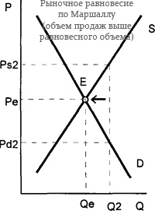
Рыночное равновесие по А. Маршаллу
Альфред Маршалл (1842-1924) английский экономист, профессор Кембриджского университета, основатель Кембриджской школы в экономической теории.
Условие равновесия по Маршаллу представляет собой равенство цены спроса цене предложения: P_{d}(Q) = P_{s}(Q)

Slide 4
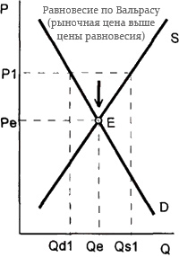
Рыночное равновесие по Л. Вальрасу
Леон Вальрас (1834-1910) Франко-швейцарский экономист, основатель математического направления экономического анализа.
Таким образом, условие равновесия по Вальрасу, это равенство
величины спроса величине предложения. Q_{d}(P) = Q_{s}(P)

Slide 5
Спасибо за внимание!

